Slide 1
C# Developer. Professional
otus.ru

Slide 2
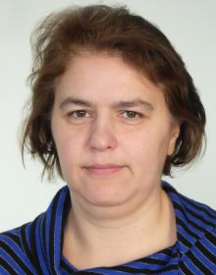
Защита проекта
Тема: Эмулятор Клиента ФТС
Людмер Екатерина
инженер-программист отдела разработки и сопровождения программного комплекса «Fill Bill»
ООО «СТМ»

Slide 3
План защиты
Цели проекта
Что планировалось
Используемые технологии
Что получилось
Схемы/архитектура
Выводы

Slide 4
Цели проекта
Какие цели вы поставили и какие задачи решили своим проектом
1. | Создать эмулятор отправки xml пакетов в ФТС Необходим в текущей работе, как тестовый модуль проверки XSTL-преобразований Используемый модуль в данный момент устарел и при больших объемах работает долго
2. | Изучить новые технологии обработки данных на C#
3. | Получить опыт обучения онлай

Slide 5
Что планировалось
Что было в начале, что знали до курса, сколько времени заняло выполнение проекта
1. | Создать проект на C#
2. | Повысить уровень знаний C#, Postgres
3. | Изучить новые технологи C# и NoSqlDb

Slide 6
Используемые технологии
1. | C# AspNetCore 8
2. | PostgreSQL
3. | MongoDB
4. | Docker
 | По всем использованным технологиям – надо еще изучать. Это только начальные знания.
Какие технологии использовались и какое у вас мнение о новых технологиях

Slide 7
Что получилось
Lyudmer/project_swh_client (github.com)
Авторизация пользователя с созданием token и хешированием пароля
Создание БД: Postgres (миграции) , MongoDB
4. Загрузка XML формат
5. Использование XSLT преобразований
6. Применение полученных на занятиях знаний

Slide 8
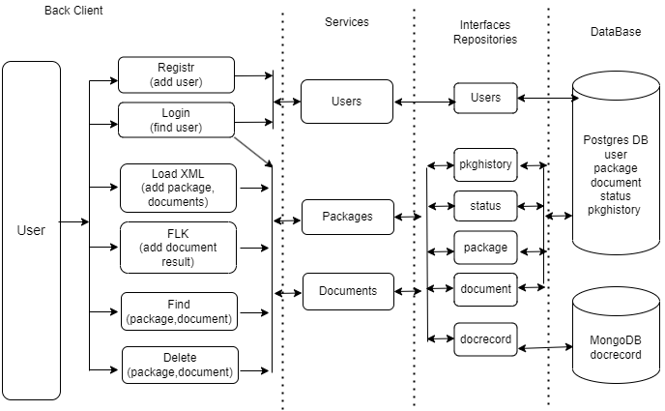
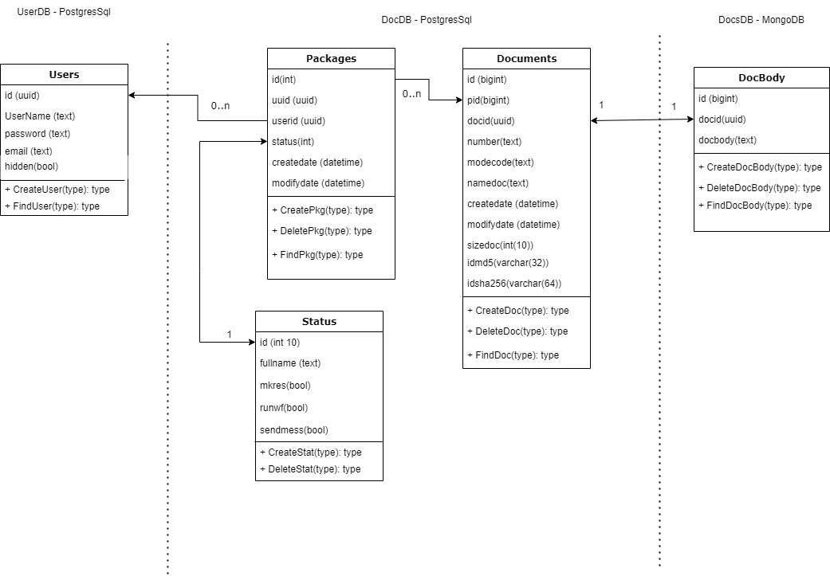
Схемы (архитектура, БД)
Схема БД
Архитектура проекта

Slide 9
Выводы и планы по развитию
1. | Дальнейшее изучение C#, Postgres
2. | Разобраться с RabbitMQ и Docker
3. | Разобраться с ограничением доступа пользователя к функциям (Аутентификация)
4. | Сделать front для данного проекта

Slide 10
Спасибо за внимание!

